Slide 1
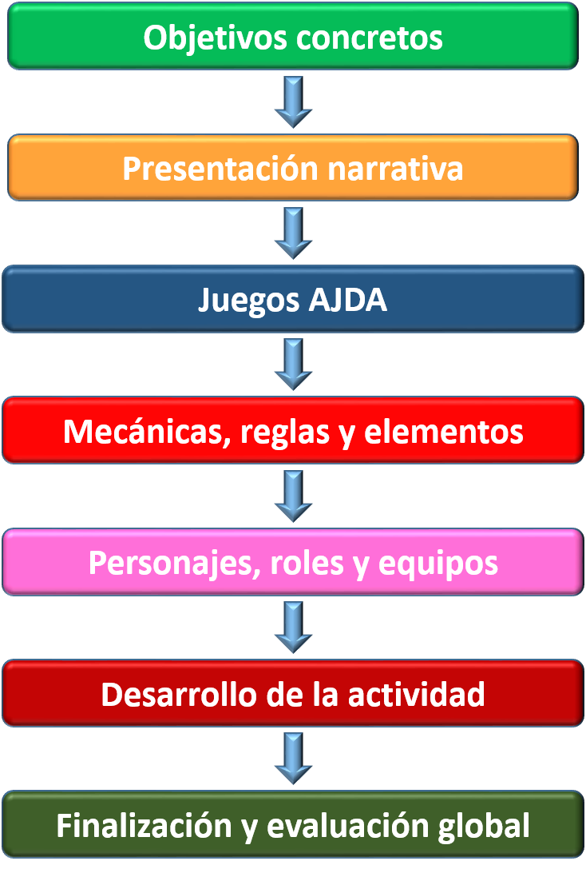
Proceso de puesta en práctica

Slide 2
Objetivos
OBJETIVOS

Slide 3
Narrativa

Slide 4
Juegos AJDA

Slide 5
Mecánicas y reglas

Slide 6
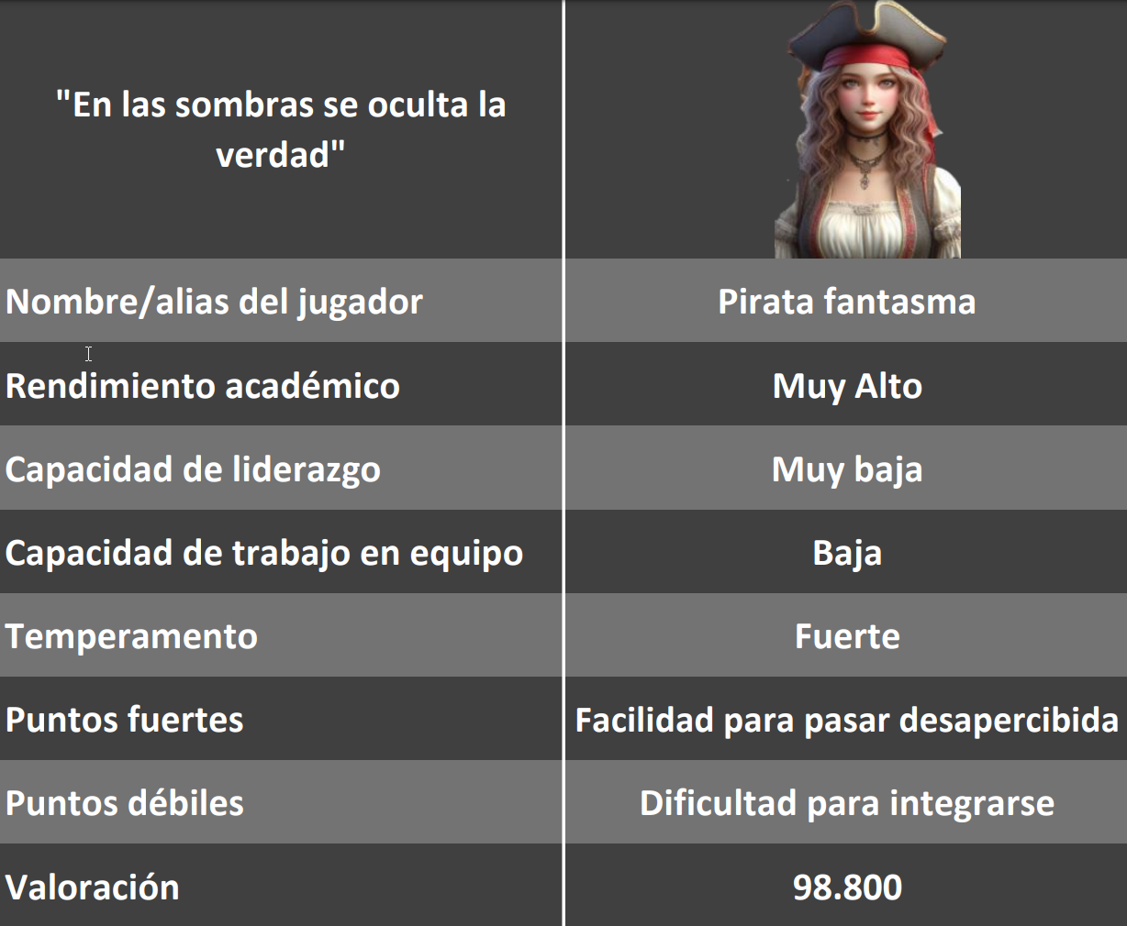
Personajes, roles y equipos

Slide 7
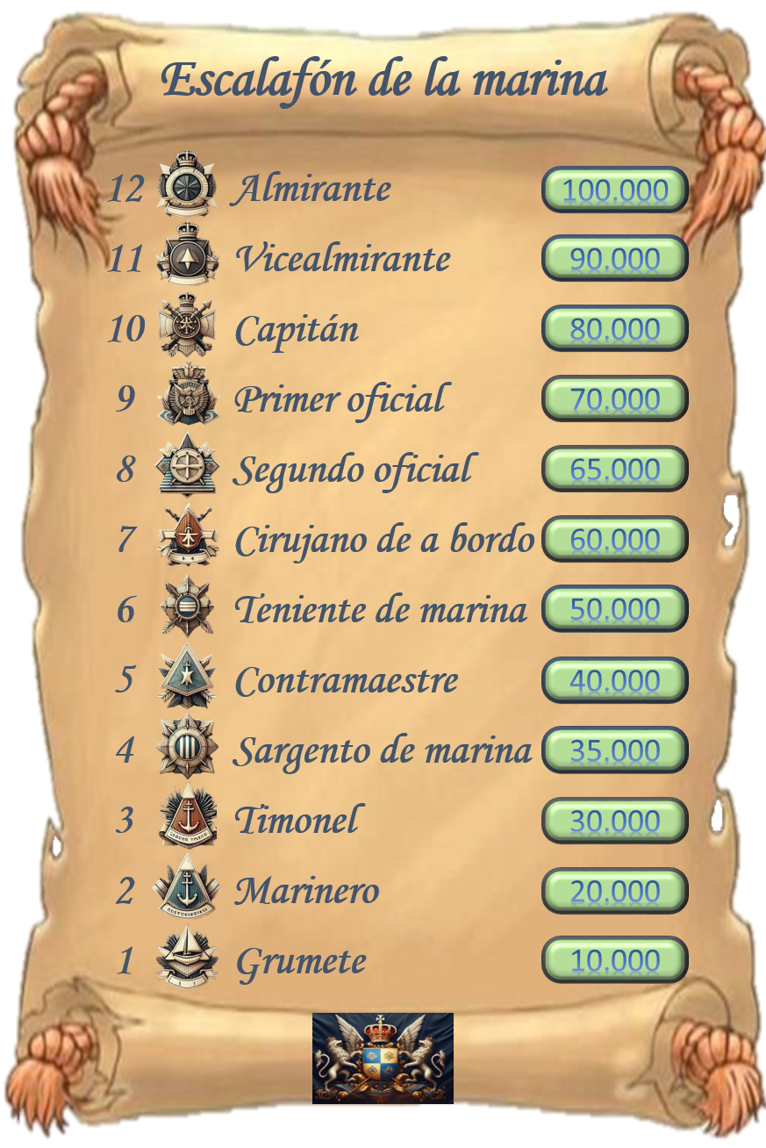
Personajes, roles y equipos

Slide 8
Desarrollo de la actividad

Slide 9
Entrega de premios

Slide 10
Finalización de la actividad

